Slide 1

Движение с Уважением

Slide 2
Отправляясь в путь до школы не забудь о том что,
переходить проезжую часть можно:

Slide 3
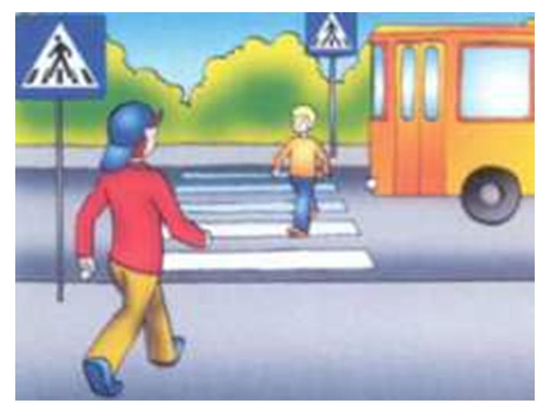
На пешеходном переходе

Slide 4

На перекрёстке

Slide 5
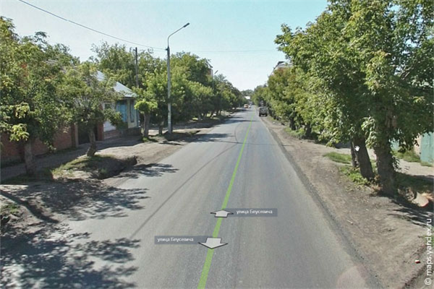
Или на участке дороги с очень хорошей видимостью во всех направлениях

Slide 6
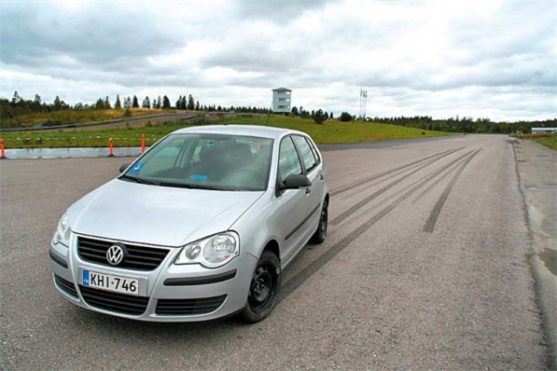
О чем пешеходы не знают, а надо бы…
Перед выходом на проезжую часть надо оценить скорость приближающегося автомобиля.
Остановочный путь на сухом асфальте составляет до 45 метров!!!

Slide 7
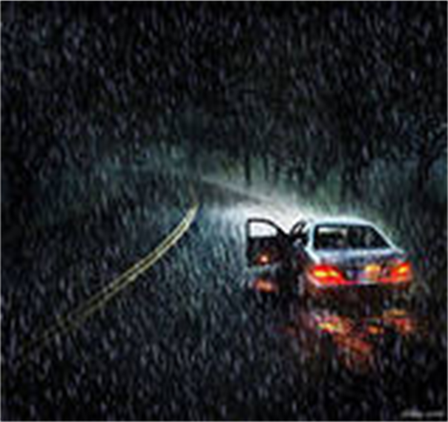
В дождь он будет более 55 метров!!!

Slide 8
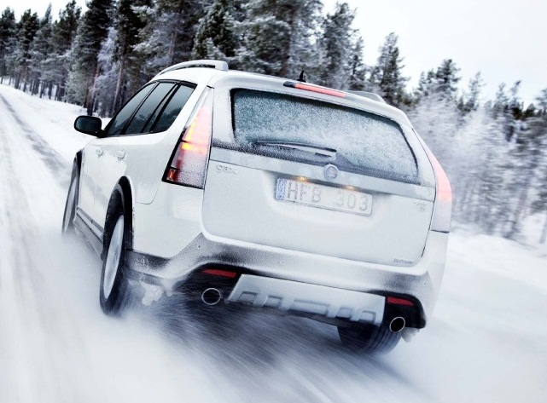
А в гололед более 100 метров !!!
Если автомобиль находится ближе, то выходить на проезжую часть нельзя даже на пешеходном переходе

Slide 9
При переходе на перекрёстке…
Помнить об автомобилях которые завершают проезд перекрёстка и дать им уехать с него

Slide 10
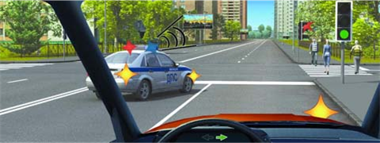
О чем еще надо не забыть….
Есть автомобили с синими маячками, которые просят пропустить их даже на пешеходном переходе. Им надо уступать…

Slide 11
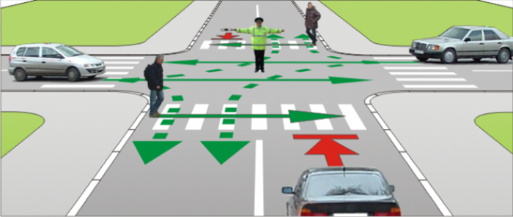
Когда движение регулирует регулировщик
Если руки вытянуты в стороны, то переходить можно по направлению рук.

Slide 12
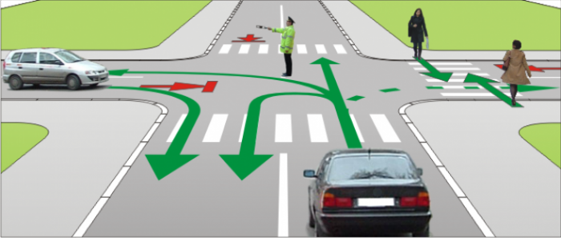
Если правая рука вытянута вперед, то пешеходы идут только за спиной.

Slide 13
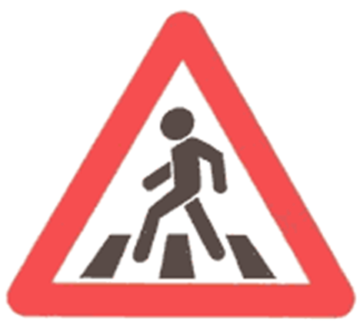
И еще кое что о правилах…
Вот такой знак предупреждает водителей что впереди пешеходный переход….он не для пешеходов…ПЕРЕХОДИТЬ В ЭТОМ МЕСТЕ НЕЛЬЗЯ!!!

Slide 14
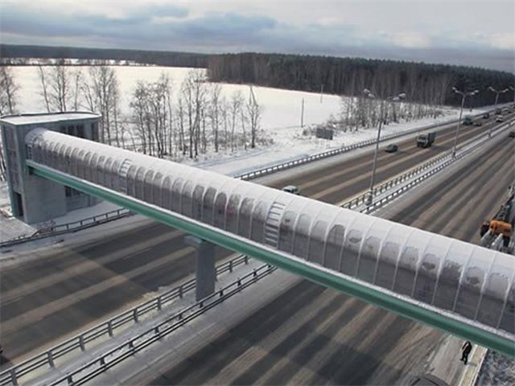
Но лучше всего пользоваться надземными и подземными переходами…

Slide 15
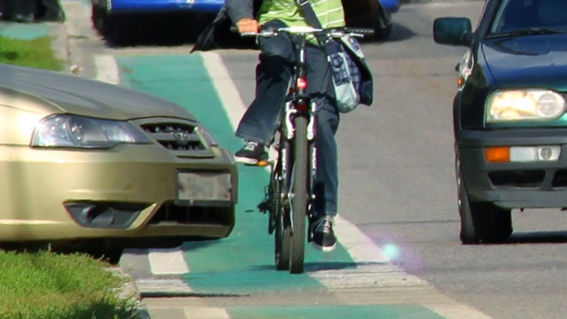
Правила для велосипедистов
Движение на велосипеде разрешается:
в возрасте старше 14 лет должно осуществляться по велосипедной, велопешеходной дорожкам или полосе для велосипедистов.

Slide 16
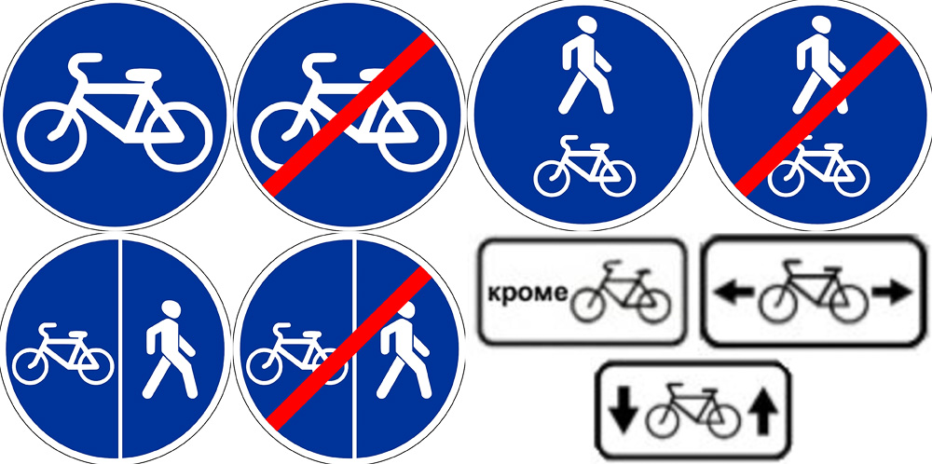
Допускается движение велосипедистов в возрасте старше 14 лет: по правому краю проезжей части - в следующих случаях:
отсутствуют велосипедная и велопешеходная дорожки, полоса для велосипедистов либо отсутствует возможность двигаться по ним;
габаритная ширина велосипеда, прицепа к нему либо перевозимого груза превышает 1 м;
движение велосипедистов осуществляется в колоннах;

Slide 17
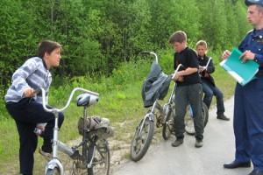
по обочине - в случае, если отсутствуют велосипедная и велопешеходная дорожки, полоса для велосипедистов либо отсутствует возможность двигаться по ним или по правому краю проезжей части;

Slide 18
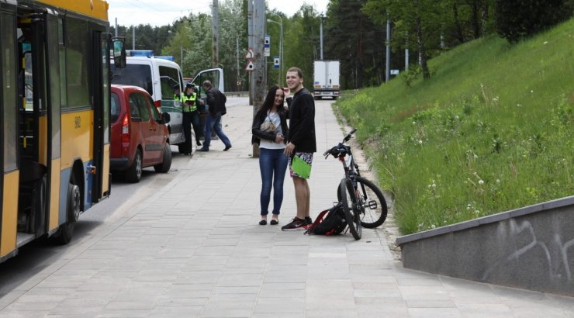
по тротуару или пешеходной дорожке - в следующих случаях:
отсутствуют велосипедная и велопешеходная дорожки, полоса для велосипедистов либо отсутствует возможность двигаться по ним, а также по правому краю проезжей части или обочине;
велосипедист сопровождает велосипедиста в возрасте до 7 лет либо перевозит ребенка в возрасте до 7 лет на дополнительном сиденье, в велоколяске или в прицепе, предназначенном для эксплуатации с велосипедом.

Slide 19
Движение велосипедистов в возрасте от 7 до 14 лет должно осуществляться только по тротуарам, пешеходным, велосипедным и велопешеходным дорожкам, а также в пределах пешеходных зон.

Slide 20
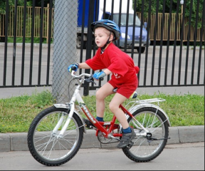
Движение велосипедистов в возрасте младше 7 лет должно осуществляться только по тротуарам, пешеходным и велопешеходным дорожкам (на стороне для движения пешеходов), а также в пределах пешеходных зон.

Slide 21


Типичные ошибки пешеходов
Ошибка 1: Обходи трамвай спереди, а автобус – сзади. Такого правила НЕТ!!!
Надо идти на пешеходный переход!

Slide 22
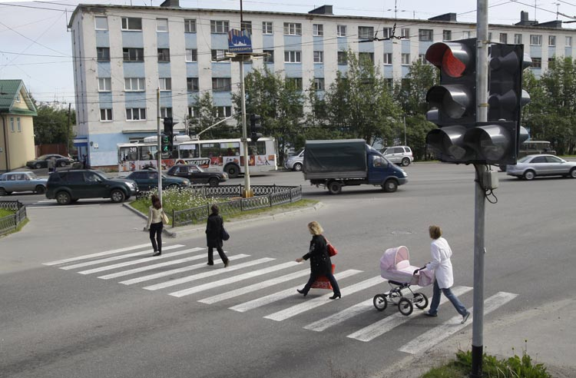
Ошибка 2: При переходе улицы посмотри налево и, дойдя до середины, посмотри направо.
Прежде чем перейти дорогу, посмотрите в обе стороны, убедившись в безопасности, переходите улицу, постоянно контролируя ситуацию.

Slide 23
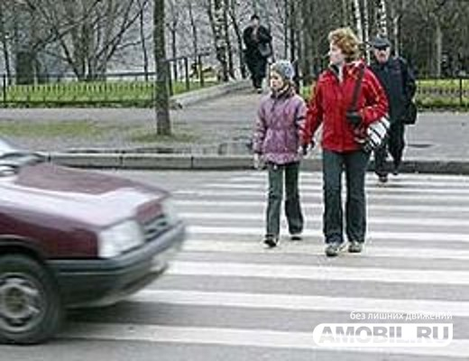
Ошибка 3: Большинство пешеходов уверены, что машина при любых обстоятельствах должна уступить дорогу человеку на "зебре".
стремительно выбегать на пешеходный переход, выскакивать на него, не считаясь с дорожной обстановкой, например, гололедом, снегом или плохой видимостью.

